Slide 1
第 8 章
投资理论

Slide 2
主要内容
⊙ 8.1 企业固定投资函数
⊙ 8.2 住房投资
⊙ 8.3 存货投资

Slide 3
投资类型
⊙企业固定投资:
企业购买的用于生产的设备和建筑物。它在投资中所占的比例最大，对经济波动的影响也最大。
⊙居民住房投资:
计划自己居住的人和计划向他人出租住房的房东对新住房的股买。
⊙存货投资:
企业储存的产品，包括原料与耗用品、在制品以及制成品。它是投资支出中最小的一个组成部分，但它显著的波动性使它成为经济波动研究的中心。

Slide 4
8.1 企业固定投资
★企业固定投资的标准模型:新古典投资模型，它考察了拥有资本的成本与收益
★该模型说明了投资水平取决于
∗ 资本的边际产量（MPK）
∗ 利率
∗ 影响企业的税收规则
★为了简单化，假定有两种类型企业:
∗ 生产企业用租来的资本生产物品和劳务
∗ 租赁企业购买资本并出租给生产企业

Slide 5

8.1 企业固定投资
⊙资本的租赁价格
生产企业通过比较每单位资本的成本与收益来决定租用多少资本，企业租赁资本直到资本的边际产量等于实际租赁价格。
实际租赁价格
Ｒ／Ｐ
资本供给
资本需求MPK
资本存量，Ｋ
资本的实际租赁价格调整到使资本需求与固定的供给达到均衡

Slide 6
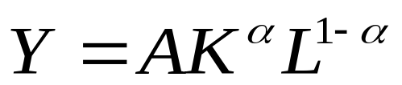

8.1企业固定投资
★通过柯布-道格拉斯生产函数弄清楚影响均衡租
赁价格的因素
其中，资本的边际产量是

Slide 7
8.1企业固定投资
★上式表明了决定实际租赁价格的因素：
∗资本存量越低，资本的实际租赁价格越高
∗所雇用的劳动量越多，资本的实际租赁价格越高。
∗技术越好，资本的实际租赁价格越高。
★结论
减少资本存量，或增加就业，或改进技术的事件提高了资本的均衡的实际租赁价格。

Slide 8
8.1 企业固定投资
⊙资本成本
★租赁企业的投资决策
∗当投资新资本的收益大于成本时，租赁企业进行投资。
∗投资新资本的收益:R/P􀆌
即租赁企业把一单位资本出租给生产企业所获得的收入。

Slide 9
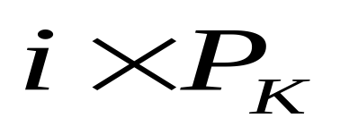
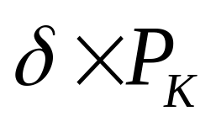
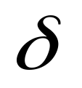
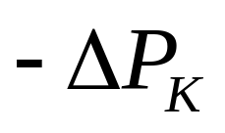
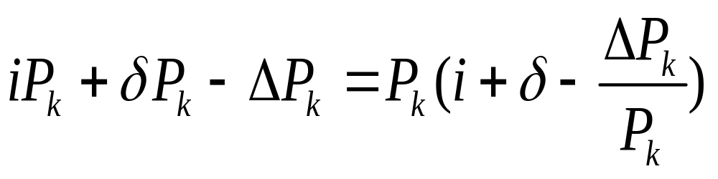
8.1 企业固定投资
★资本成本组成:
∗利息成本:
其中Pk = 资本的价格
∗折旧成本: 􀀊 􀀎
其中􀀊 = 折旧率
∗资本损失: 􀀅 􀀇
资本成本=
资本成本取决于资本的价格、名义利率、资本价格的变动率以及折旧率。

Slide 10
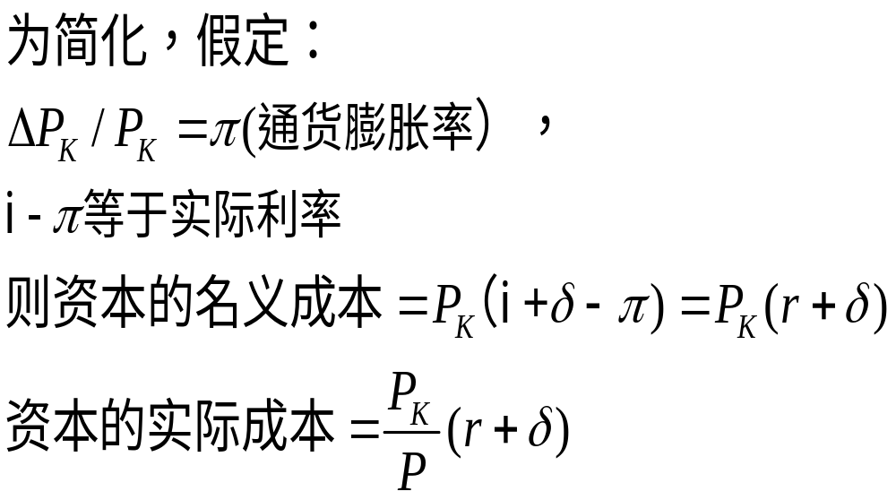
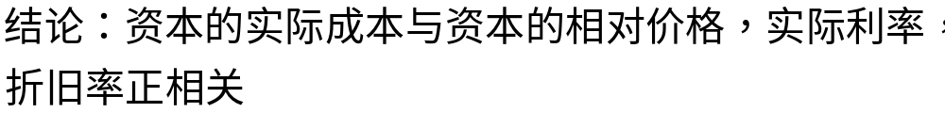
8.1 企业固定投资
★

Slide 11
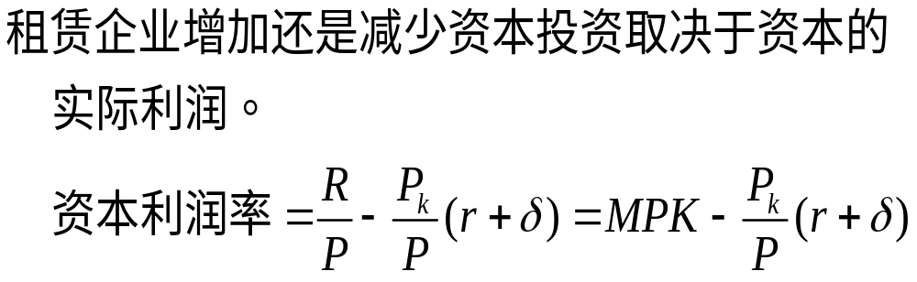
8.1 企业固定投资
⊙投资的决定因素
★
∗如果利润率> 0，则企业增加资本存量能够获利。
∗如果利润率< 0，则企业降低资本存量能够增加利润。

Slide 12
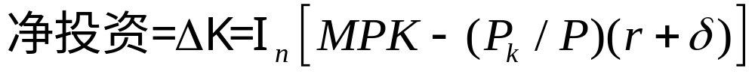
8.1 企业固定投资
★租赁企业是否增加投资取决于拥有并出租资本是否有利可图
净投资---资本存量的变动---取决于资本的边际产量和资本成本之差。

Slide 13
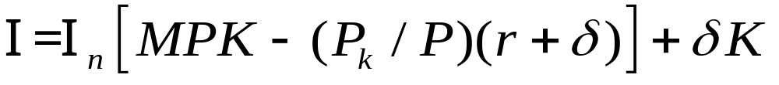
8.1 企业固定投资
★企业的固定投资总支出是净投资与折旧资本的更换之和
★
投资与实际利率负相关
r
当利率下降时，更低的
利率减少了资本成本，
拥有资本有利可图，企
业固定投资增加。
I

Slide 14
8.1 企业固定投资
★
资本边际产量的变动引起投资曲线的移动
资本边际产量的提高
（可能是技术改进或
创新引起的），增加
了投资的获利性，
使投资曲线向外移动
r
I

Slide 15
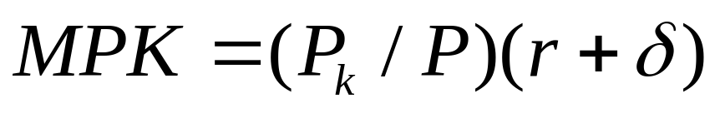
8.1 企业固定投资
★
资本存量的调整随时间的推移而趋于稳定
资本存量达到稳定状态水平时，资本的边际产量等于资本的实际成本。

Slide 16
8.1 企业固定投资
⊙税收与投资
各种有关税收的经济政策，改变了对投资的激励，从而使投资曲线发生移动。
★影响投资的两种最重要的税收
∗公司所得税
∗ 投资税减免

Slide 17
8.1 企业固定投资
★公司所得税：对利润征收的税
公司所得税对投资的影响取决于“利润”的定义
∗如果法律使用我们的定义（利润=租赁价格-资本
的成本）， 则公司所得税不影响投资.
∗我们的定义把折旧的当期价值作为成本扣除了，但是公司税法规定，企业用历史成本扣除折旧。这样，在通货膨胀时期，重置成本大于历史成本，公司所得税就会低估折旧而高估利润。因此即便企业的实际经济利润是零，也可能被征税。
因此，公司所得税抑制了投资。

Slide 18
8.1 企业固定投资
★投资税减免
投资税减免降低了企业每一美元投资所交纳的税收。
因此，投资税减免降低了PK， 这减少了资本成本，从而增大了对投资的激励。

Slide 19
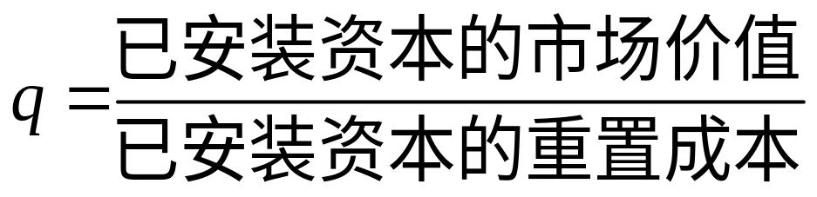
8.1 企业固定投资
⊙股票市场与托宾的q
★新古典模型的另一种表述是投资取决于
托宾q值

Slide 20
8.1 企业固定投资
★净投资取决于q大于1还是小于1
∗如果q > 1，股票市场对已安装资本的估价就大于其重置成本，企业购买更多资本来提高自身的市场价值。
∗ 如果q < 1，股票市场对已安装资本的估价就小于其重置成本，资本损耗时企业也不对资本进行重置.。
托宾q值作为对投资激励的一种衡量指标既反应了资本的现期获利性，也反应了预期的未来获利性，该理论强调了投资决策既取决于现在的经济政策，也取决于预期未来将生效的政策。

Slide 21
8.1 企业固定投资
⊙ 融资约束
★定义
企业在金融市场上能够筹集到的资金数额的限制
融资约束阻止了企业进行有利可图的投资，使企业根据其现期的现金流量而不是预期获利性决定自己的投资。

Slide 22
8.1 企业固定投资
★融资约束的增加（信贷紧缩）的短期和长期效应
∗短期效应
投资者的信贷申请被拒绝--在每一利率肾功能的投资品需求下降---IS曲线紧缩性移动---总需求、生产和就业下降。
∗长期效应
信贷紧缩阻止企业投资---金融市场不能实现储蓄的最优配置---生产性更小的投资项目代替更大的项目---经济生产产品和服务的能力下降。

Slide 23
8.2 住房投资
⊙住房市场模型
★模型有两部分
∗现有住房存量市场决定了均衡的住房价格。
∗住房价格决定了住房投资的流量。
★该模型表明，住房投资取决于住房的相对价格， 住房的相对价格又取决于住房的需求，住房需求又取决于个人预期从其住房中得到的估算租金。

Slide 24
8.2 住房投资
(a)住房市场 (b)新住房供给
PH/P
供给
PH/P
供给
需求
住房资本存量ＫＨ
居民投资流量IH
住房的相对价格调整到使现有住房资本存量市场达到均衡。然后，
这一相对价格决定住房投资，即建筑企业所建设的新住房的流量。

Slide 25
8.2 住房投资
⊙住房需求的变动
★经济繁荣增加国民收入，导致住房需求增加。
★人口的大量增加提高住房需求。
★利率下降增加了住房需求。
★信贷可得性提高增加了住房需求。

Slide 26
8.2 住房投资
(a)住房市场 (b)新住房供给
PH/P
供给
PH/P
供给
需求
住房资本存量ＫＨ
居民投资流量IH
利率下降提高了住房需求，既而提高了住房价格和住房投资

Slide 27
8.3 存货投资
⊙持有存货的原因
★持有存货可以使生产平稳化
★存货作为一种生产要素使企业更有效地运转
★持有存货可以避免脱销
★存货是生产过程中的储备

Slide 28
8.3 存货投资
⊙存货与实际利率
★ 存货投资取决于实际利率，实际利率衡量了持有存货的机会成本。
当实际利率上升时，持有存货变得更加昂贵，理性的企业就会减少存货。这样，实际利率的提高就压低了存货投资。
★存货也取决于信贷状况。
贷款的获得性降低，企业削减存货投资。

Slide 29
本章小结
∗资本的边际产量决定了资本的实际租赁价格。实际利率、折旧率，以及资本品的相对价格决定了资本的成本。根据新古典模型，如果租赁价格高于资本的成本，企业就投资，如果租赁价格低于资本的成本，企业就负投资。
∗表示新古典模型的另一种方法是认为投资取决于托宾q值，这是已安装资本的市场价值与其重置成本的比率。这个比率反映了现期和未来预期的资本的获利性。q值越高，己安装资本的市场价值相对于其重置成本越大，对投资的刺激也就越大。
∗税法影响投资的激励，公司所得税抑制投资，而投资税减免鼓励投资。

Slide 30
本章小结
∗与新古典模型的假设相反，企业并不总是可以得到为投资筹集的资金。筹资约束使投资对企业的现期现金流量敏感。
∗住房投资取决于住房的相对价格。住房价格又取决于住房需求和现期固定的住房供给。住房需求的增加(也许是由于利率下降所引起的)，提高了住房价格，并增加了住房投资。
∗企业出于各种动机持有产品的存货：平稳生产、把它们作为生产要素、避免脱销以及储存在制品。企业持有多少存货取决于实际利率和信贷状况。

